Slide 1
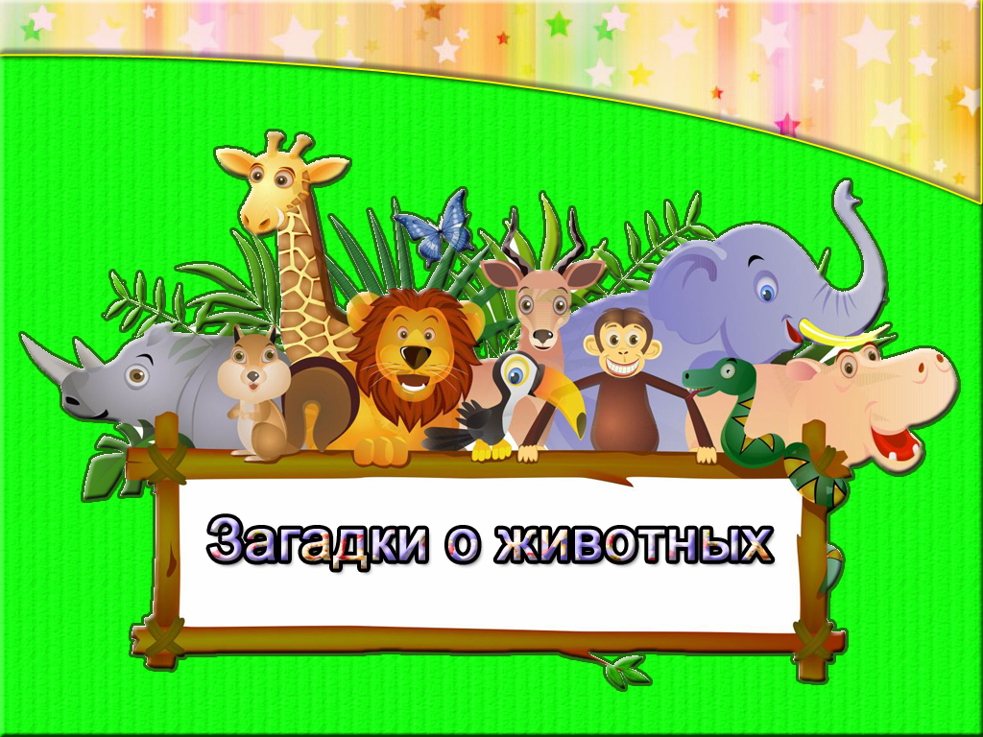

Slide 2

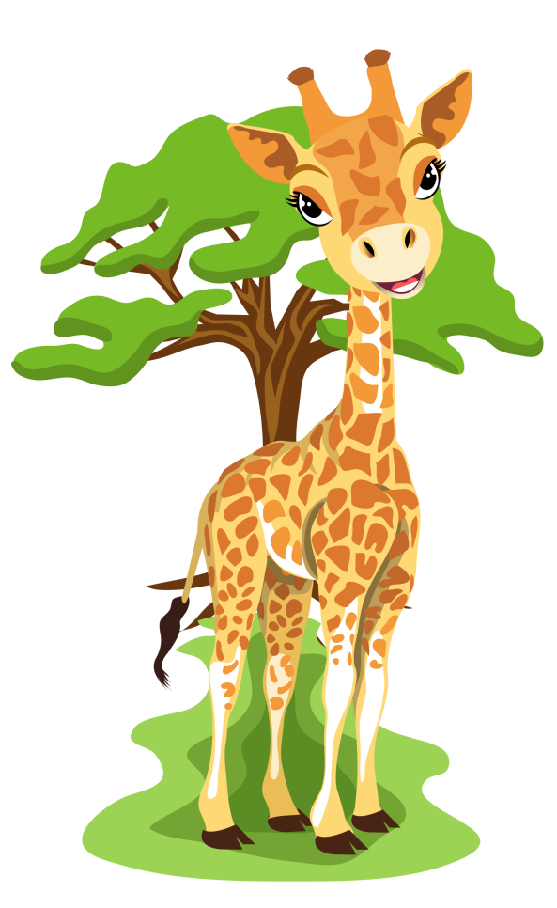


Узнать его нам просто,
Узнать его легко:
Высокого он роста
И видит далеко.

Slide 3
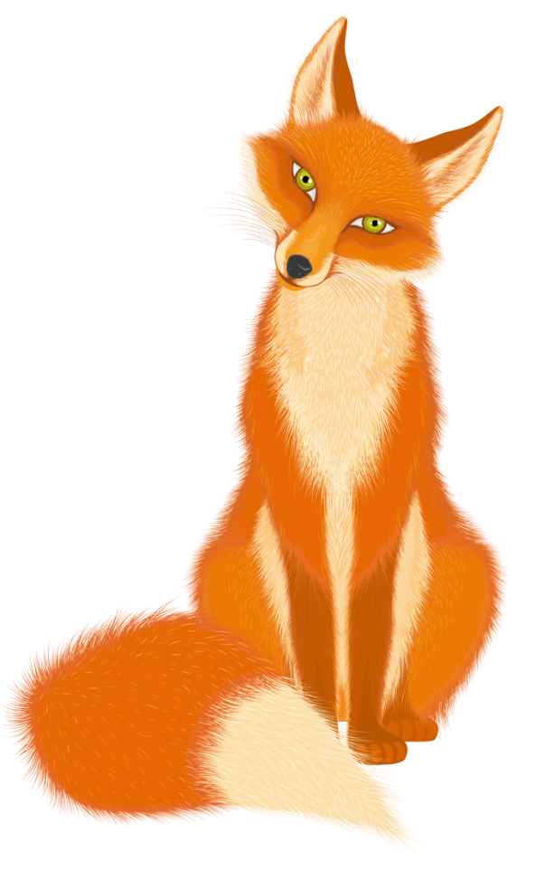
У кого из зверей
Хвост пушистее и длинней?

Slide 4

Вот иголки и булавки
Вылезают из-под лавки
На меня они глядят
Молока они хотят.

Slide 5
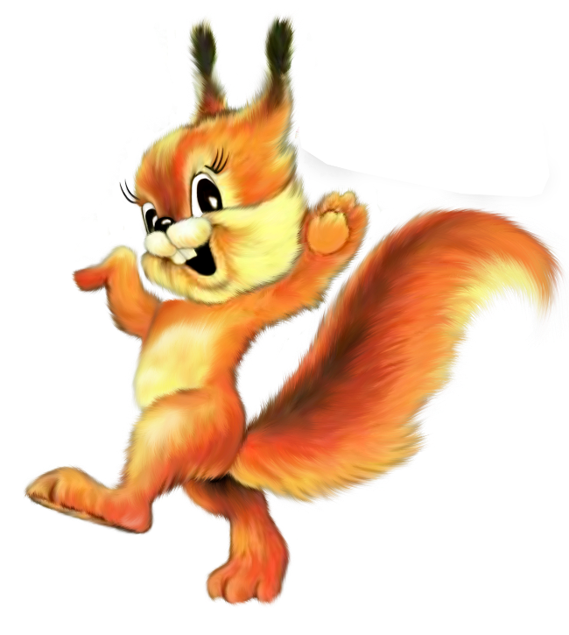
Зверька узнали мы с тобой
По двум таким приметам:
Он в шубе серенькой зимой,
А в рыжей шубке - летом.

Slide 6
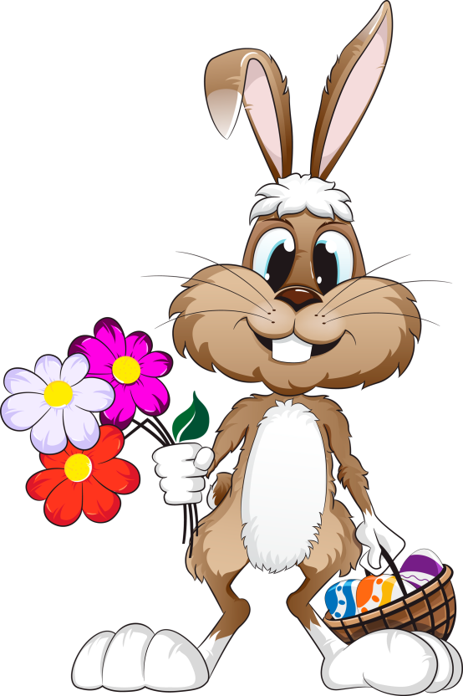
Маленький, беленький,
По лесочку прыг-прыг!
По снежочку тык-тык!

Slide 7
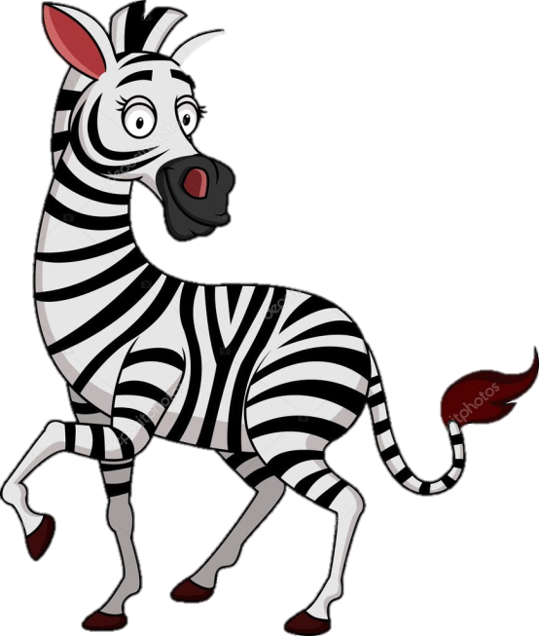
Что за коняшки - на всех тельняшки.

Slide 8
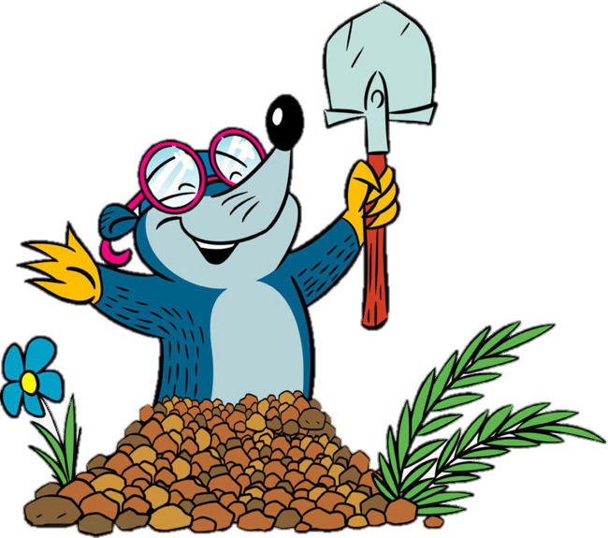
Сделал дыру, вырыл нору,
Солнце сияет, а он не знает.

Slide 9
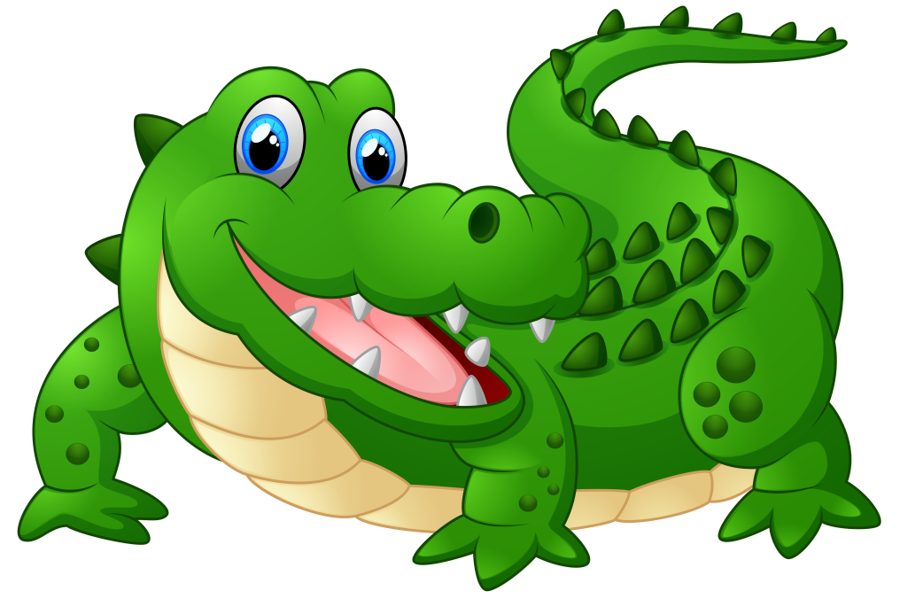
По реке плывет бревно.
Ох и злющее оно!
Тем, кто в речку угодил,
Нос откусит ...

Slide 10
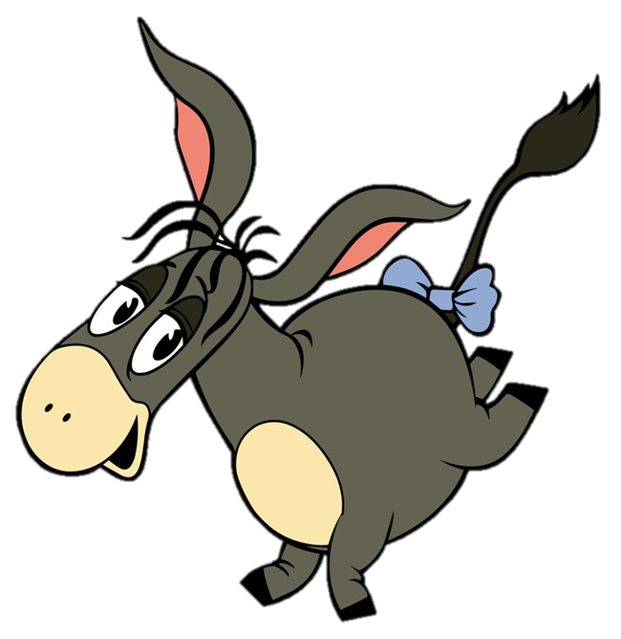
Сер, да не волк,
Длинноух, да не заяц,
С копытами, да не лошадь.

Slide 11


